Slide 1



Azərbaycan Dövlət İqtisad Universiteti İqtisadi və Texlonoji elmlər kafedrası
MÜƏLLIM:Irşad Kəriməv
QRUP:558
TƏLƏBƏ:Ruhid Məmmədzadə
MÖVZÜ
MAGISTR DISSERTASIYASININ TƏRTIBI QAYDALARI

Slide 2


PLAN
01
Magistr Dissertasiyası
02
Magistr Dissertasiyasının Əhəmiyyəti
03
Magistr Dissertasiyasının Struktur Tələbləri
04
Magistr Dissertasiyasının Texniki Tələbləri
05
Magistr Dissertasiyasının Elmi Standartları
05
Nəticə və Təkliflər

Slide 3


MAGISTR DISSERTASIYASI
Magistr dissertasiyası yalnız elmi araşdırma prosesinin bir hissəsi deyil, həm də tələbənin peşəkar inkişaf yolunda vacib bir mərhələdir. Bu tədqiqat işi tələbələrə həm nəzəri biliklərini möhkəmləndirmək, həm də onları praktiki mühitə uyğun tətbiq etmək imkanı yaradır. Bu səbəbdən magistr dissertasiyası tələbənin təhsil həyatında mühüm yer tutur.

Slide 4

MAGISTR DISSERTASIYASININ ƏHƏMIYYƏTI
02
04
Analitik düşüncə və tədqiqat bacarıqlarını inkişaf etdirir.
Magistr dissertasiyaları akademik mühitdə tələbələrin dəyərini artırır və onların gələcək karyeralarına müsbət təsir göstərir.
01
03
Magistr dissertasiyası tələbələrin elmi potensialını nümayiş etdirir.
Elmi yeniliklər və problemlərin həlli üçün əhəmiyyətlidir.

Slide 5




MAGISTR DISSERTASIYASININ STRUKTUR TƏLƏBLƏRI
Başlıq səhifəsi: Mövzu, müəllif və rəhbərin adı, universitet məlumatları burada özünü əks etdirir
Mündəricat: Bölmələr və alt hissələrin səhifə nömrələri ilə verilməsi üçün nəzərdə tutulub.Oxucu üçün tədqiqat işini məntiqi hissələrə ayırır.
Əsas mətn: Giriş, nəzəri və praktiki araşdırmalar, nəticələr və tövsiyələr bu hissənin əsas məlumatlarıdır.

Slide 6




MAGISTR DISSERTASIYASININ TEXNIKI TƏLƏBLƏRI
Şrift
Sətir
Kənar ölçüləri
Nömrələnmə
Times New Roman,
ölçüsü 12.
Sol 3 sm,
digər tərəflər 2 sm.
Səhifələrin ardıcıl nömrələnməsi vacibdir.Mövzunun anlaşılma baxımından müsbət cəhətləri coxdur
Sətir aralığı: 1.5

Slide 7
MAGISTR DISSERTASIYASININ ELMI STANDARTLARI
Dünyada, elmi tədqiqatların aparılması zamanı tələbələrdən yüksək etik standartlara riayət etmələri gözlənilir. Plagiatla mübarizə ciddi şəkildə həyata keçirilir və bu səbəbdən tələbələrin işlərində istinadlar düzgün və dəqiq göstərilməlidir. Beynəlxalq formatlar, məsələn, APA, MLA, və ya Harvard istinad qaydaları, mənbələrin düzgün təqdim edilməsini təmin edir. Eyni zamanda, metodologiyanın düzgün tətbiqi və müxtəlif tədqiqat üsullarının şərh edilməsi vacibdir. Dissertasiyaların dili rəsmi, elmi və obyektiv olmalı, hər hansı bir subyektivlikdən qaçınılmalıdır.

Slide 8



Plagiatla mübarizə və etik standartlara əməl:
Bu qaydalar əsasında müəllif hüquqlarının qurunması təmin olunur
Rəsmi və obyektiv dil tələbi:
Bu standartlar sayəsində tədqiqat işləri insanlar tərəfindən daha yaxşı başa düşülür
Beynəlxalq istinad qaydaları:
APA
MLA
Harvard.

Slide 9


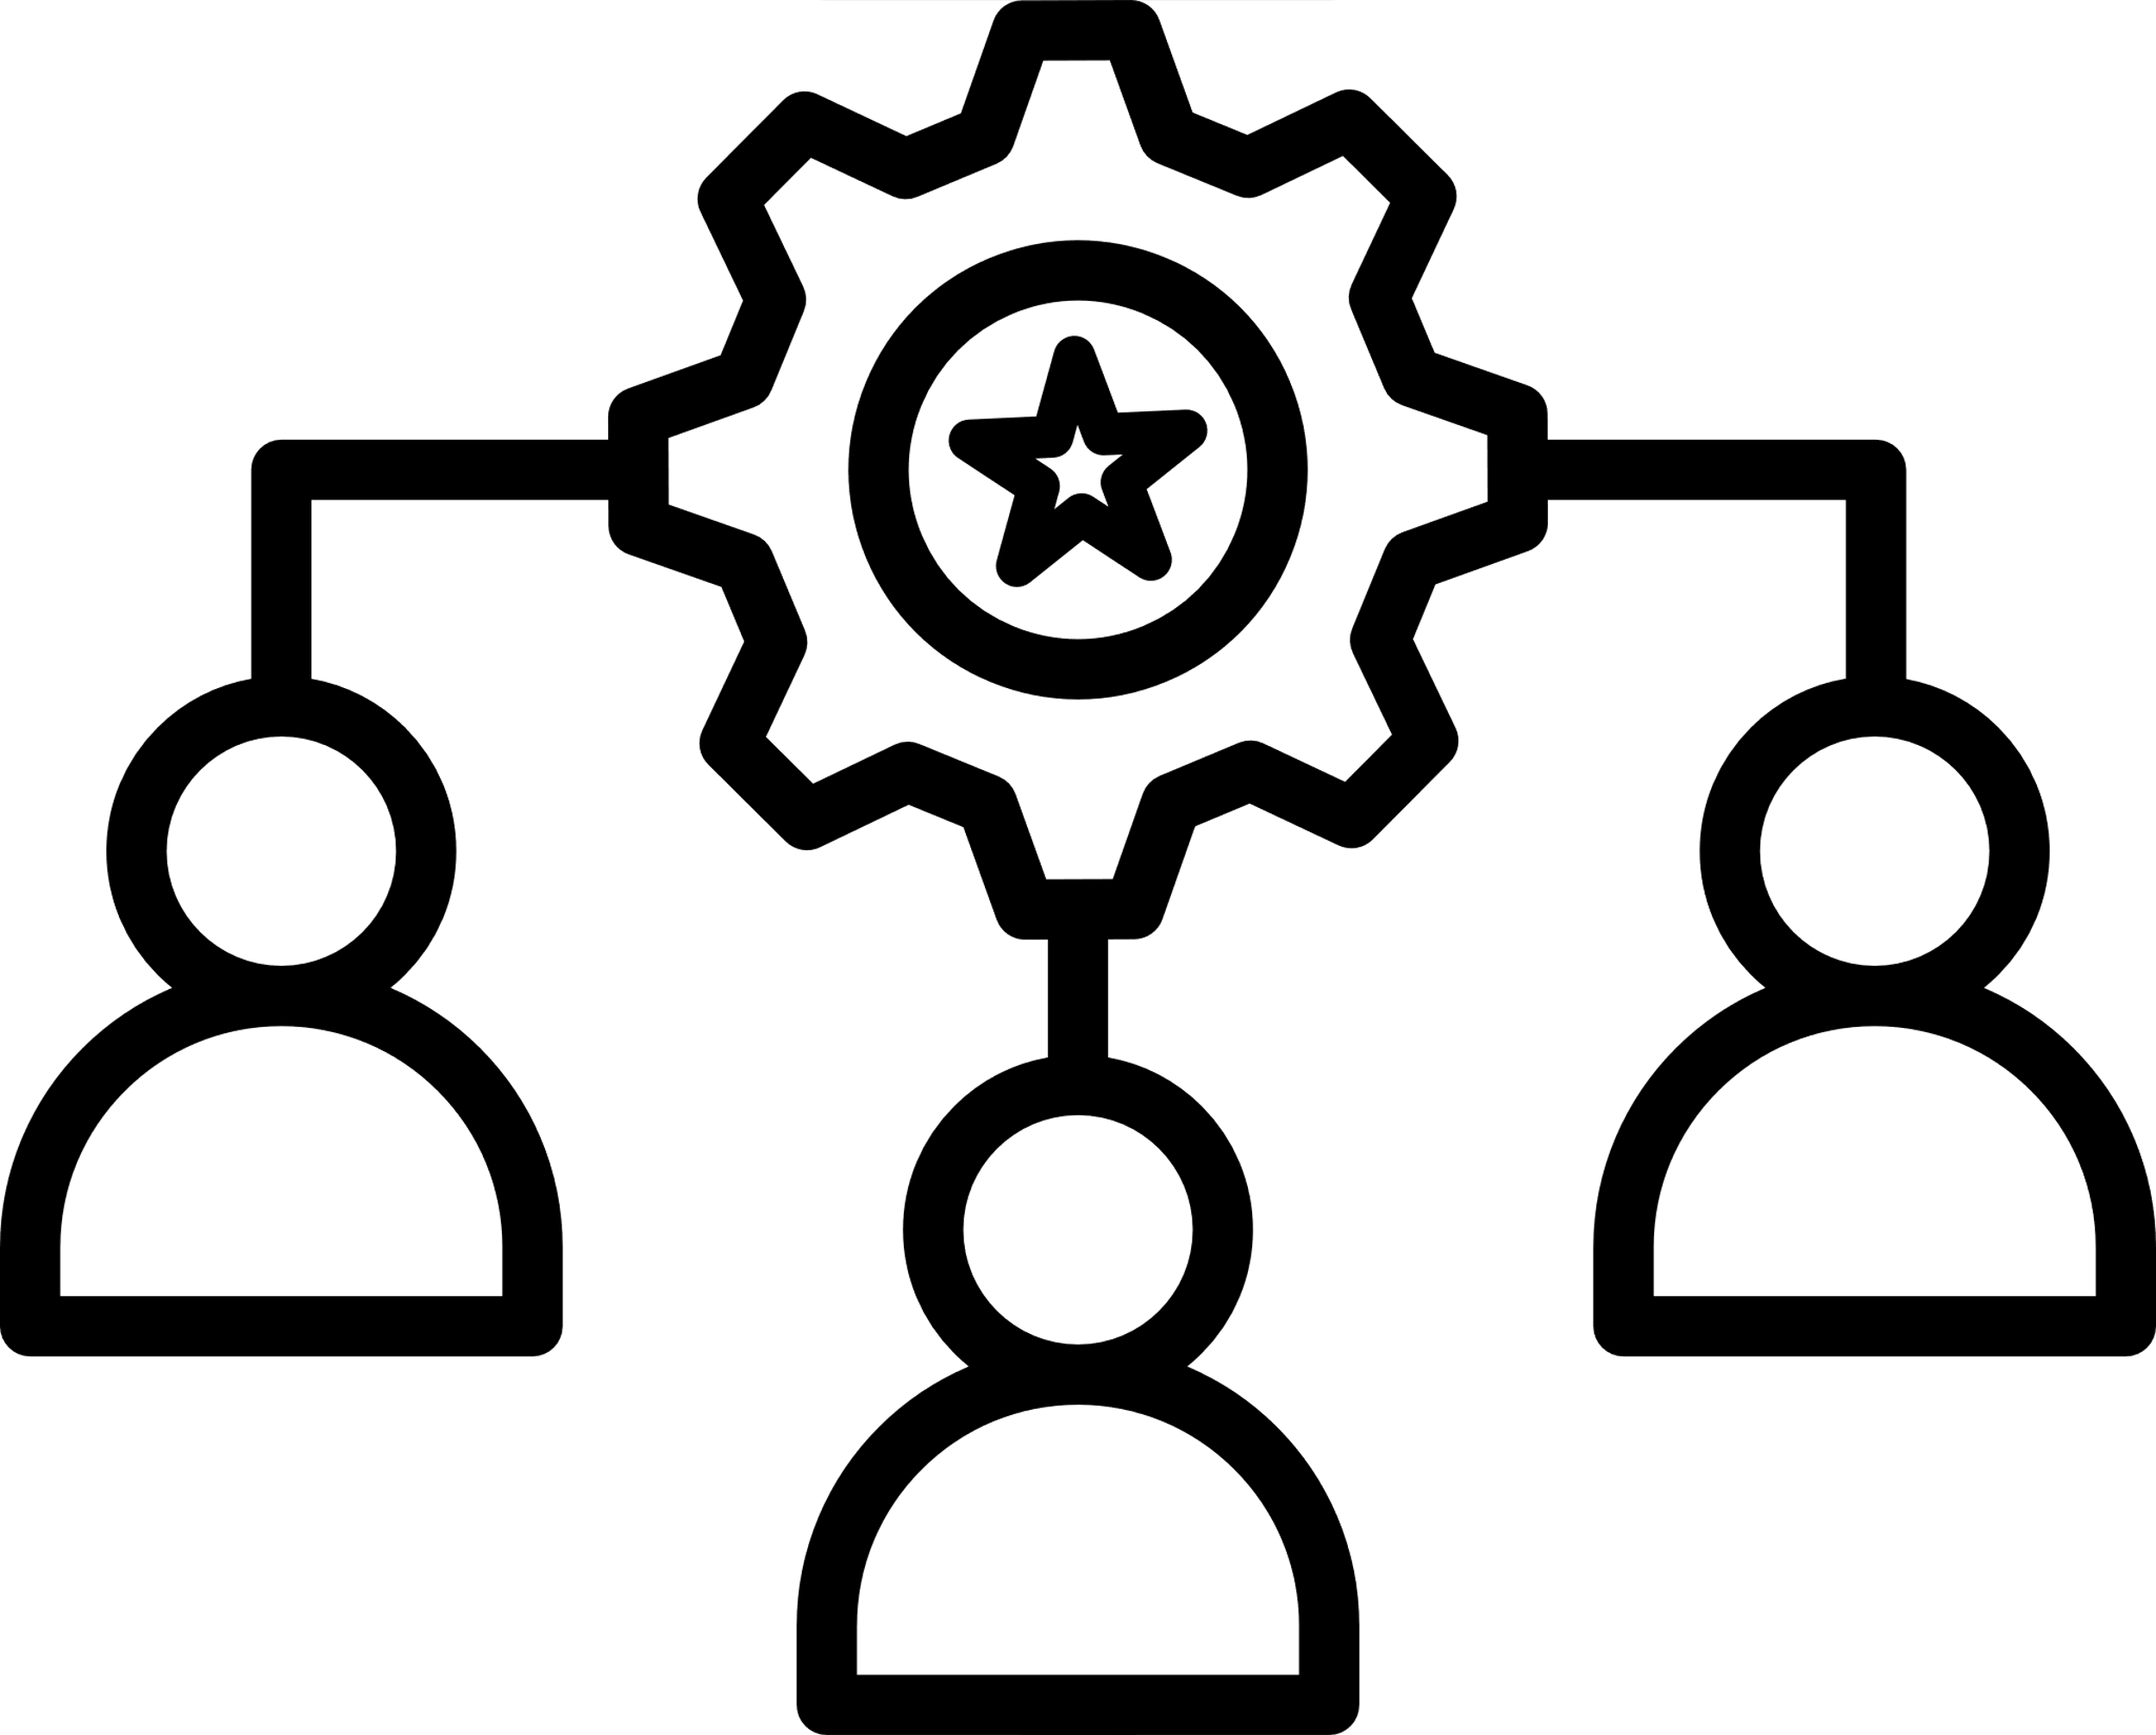

DISSERTASIYA QAYDALARA ƏMƏL ETMƏYIN VACIBLIYI
Qaydalara əməl etmək dissertasiyanın elmi və texniki standartlara uyğun hazırlanmasını təmin edir.
Tədqiqatın strukturlu və məntiqi şəkildə təqdim edilməsi oxucuya anlama asanlığı yaradır.
Standartlara uyğun tərtib olunmuş dissertasiya akademik mühitdə daha yüksək qəbul edilir.
Qaydalara əməl tələbənin intellektual və peşəkar yanaşmasının göstəricisi hesab olunur.

Slide 10
AZƏRBAYCAN
UNIVERSITETLƏRINDƏ PROBLEMLƏR
02
04
Bu problemlər tədqiqatların keyfiyyətinə mənfi təsir göstərir və tələbələrin elmi inkişafını əngəlləyir.
Elmi işlərin struktursuz, qeyri-sistemli şəkildə tərtib olunması onların akademik dəyərini azaldır.
01
03
Bəzi universitetlərdə magistr dissertasiyasının hazırlanmasında standart qaydalara kifayət qədər diqqət yetirilmir.
Qaydalara əməl edilməməsi dissertasiyaların etibarlılığını şübhə altına alır və akademik mühitdə qəbul edilməsini çətinləşdirir.

Slide 11
MAGISTR DISSERTASIYA QAYDALARININ ƏHƏMIYYƏTI
Tələbələrin tədqiqat mədəniyyətini mənimsəməsinə yardım edir.
Beynəlxalq səviyyədə qəbul olunan elmi işlərin hazırlanmasına kömək edir.
Gələcək elmi işlər üçün güclü təməl yaradır.

Slide 12

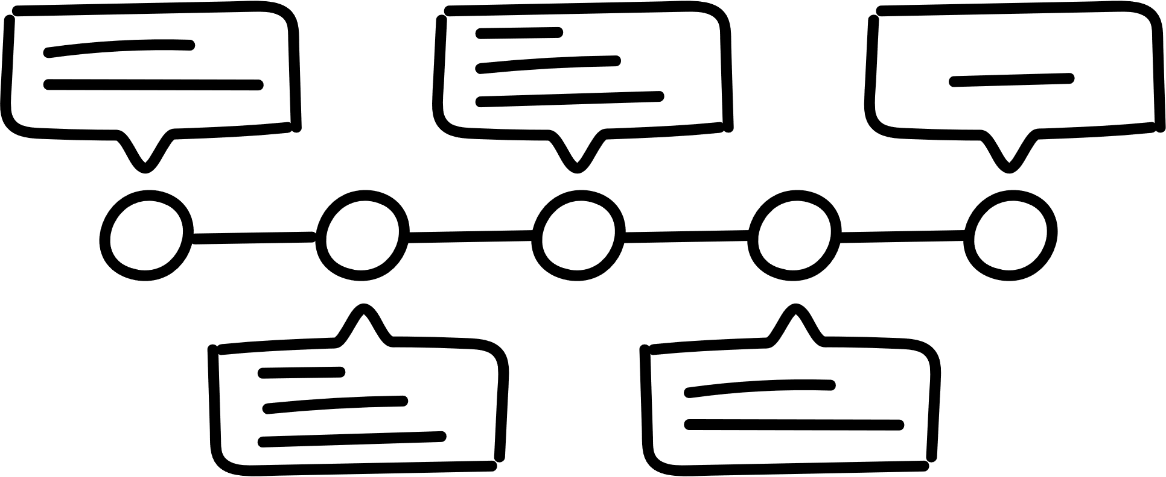

NƏTICƏ
Dissertasiya qaydalarına əməl etmək tələbələrin tədqiqat bacarıqlarını təkmilləşdirir və onların akademik mövqeyini gücləndirir.
Qaydaların düzgün tətbiqi tələbələrin sistemli düşünmə və problem həll etmə qabiliyyətini artırır.
Standartlara uyğun hazırlanmış elmi işlər həm akademik, həm də peşəkar sahədə yüksək qiymətləndirilir.
Bu qaydalara əməl edən tədqiqatçılar cəmiyyətin inkişafına və elmi yeniliklərə daha böyük töhfə verirlər.

Slide 13


TƏKLIFLƏR
Universitetlərdə dissertasiya qaydalarının tədrisinə daha çox diqqət yetirilməlidir.
Tələbələrə metodoloji dəstək və resurslar təmin olunmalıdır.
Plagiat yoxlamaları və etik standartlara əməl ciddi şəkildə həyata keçirilməlidir.

Slide 14


Azərbaycan Dövlət İqtisad Universiteti İqtisadi və Texlonoji elmlər kafedrası
Diqqətinizə Görə
Təşəkkürlər

